Slide 1
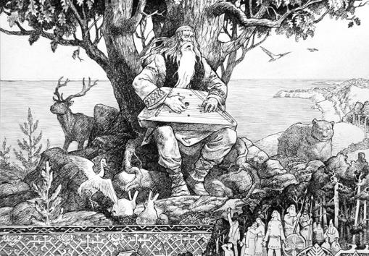
Муниципальное бюджетное общеобразовательное учреждение
Садовская средняя общеобразовательная школа филиал с.Лозовое
с.Лозовое Тамбовского района Амурской области
Тема:
Герои и темы народного эпоса
МХК. 8 класс
Составила учитель русского языка и литературы
Ефимова Нина Васильевна

Slide 2
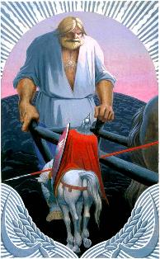
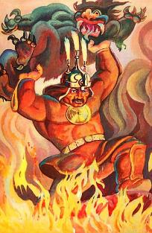
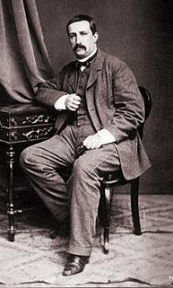
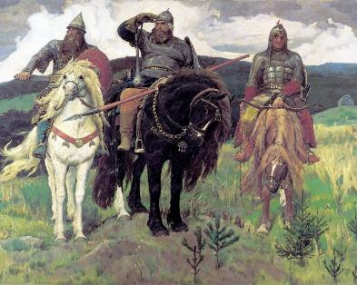
Проверка домашнего задания.
Что такое героический эпос?
Как проявился героический эпос у русского народа?
Что такое «олонхо»?
Назвать литературные произведения русского эпоса.
В каких жанрах искусства, кроме литературы, проявился героический эпос?
Какие музыкальные произведения вы знаете созданные на эпическую тему?
Какие художники обращались к героическому эпосу?

Slide 3
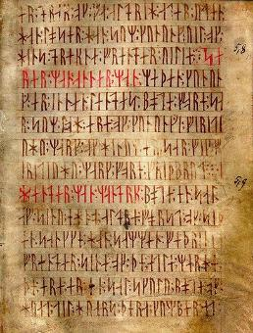
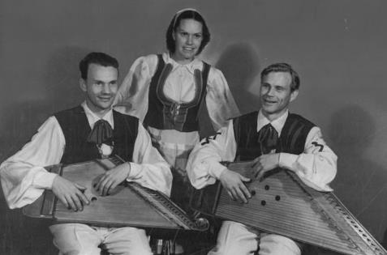
Словарная работа
Ру́ны — письменность древних германцев, древних славян и древних тюрков.
Ка́нтеле —карельский и финский щипковый струнный инструмент, родственный гуслям. На кантеле играют соло, аккомпанируют рунам народного эпоса «Калевала».
Страница из рунической рукописи Codex Runicus
Карело-Финские музыканты играющие на ка́нтеле. 1949 год.

Slide 4
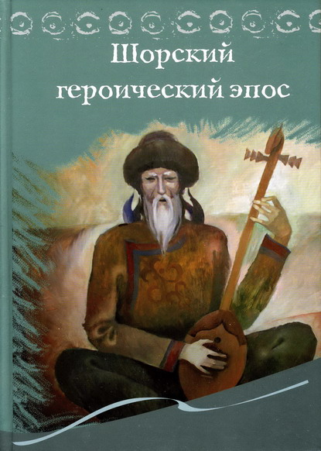
Героический эпос у разных народов слагался в разные времена и в разной исторической обстановке, но он имеет много об­щих черт и сходных признаков:
повторяемо­сть тем и сюжетов,
общность характеристик главных героев.

Slide 5
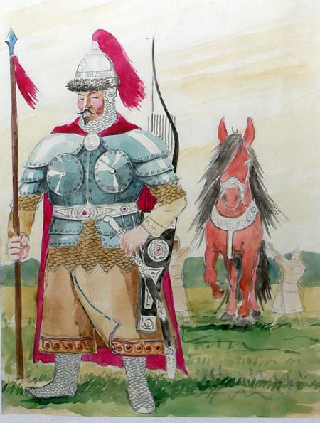
Сюжеты героических эпосов:
сотворение мира,
чудесное рождение героя,
первые подвиги героев в юности,
сватовство героя и его испытания,
описание битв,
защита и освобождение отчизны,
прославление верности и дружбы.
Бурятский героический эпос

Slide 6
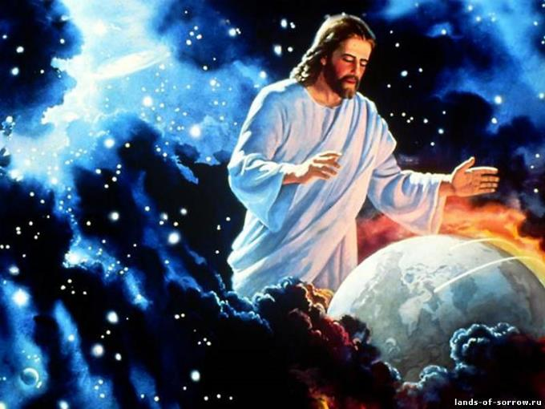
Героический эпос часто включает в себя сюжет сотворения мира.
В нём рассказывается, как боги создают
гармонию мира из первоначаль­ной бездны хаоса.

Slide 7
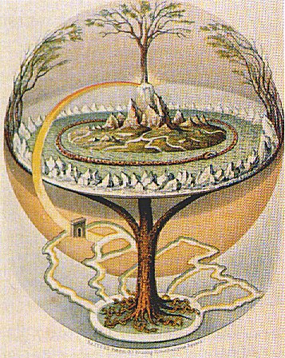
В исландском эпосе «Старшая Эдда» рассказывается о сотворении мира и Миро­вом Древе — ясене Иггдрассиле.
Отвоевав пространство у мировой без­дны, боги приступают к созданию космоса, упорядоченного мира гар­монии.
Иггдрасиль

Slide 8
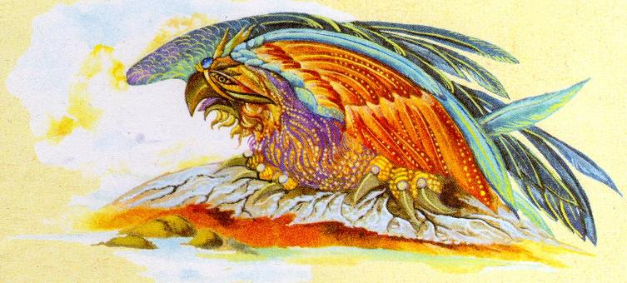
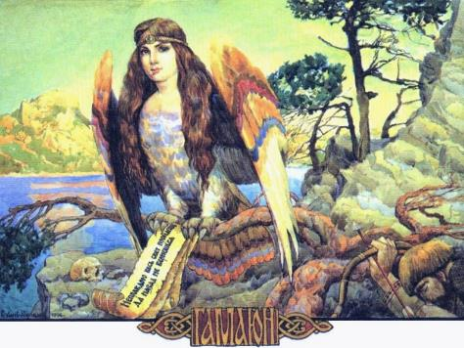
Легенда о
Гамаюне
У славян и у некоторых угро-финских народов существует легенда о том, что землю для сотворения суши достаёт со
дна океана птица.

Slide 9
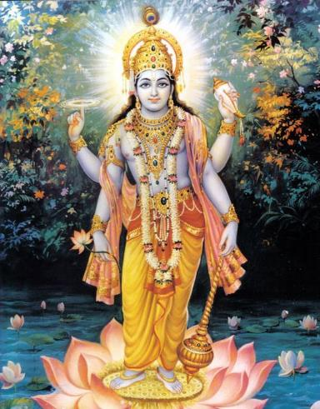
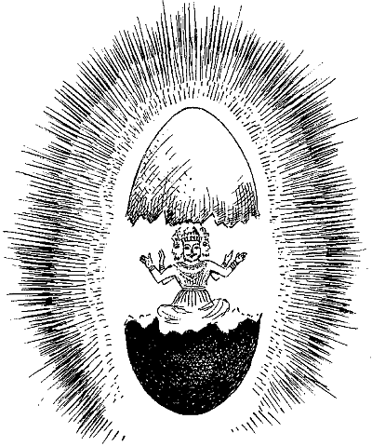
Выразительна и поэтична легенда о сотворении мира в индийском эпо­се. В нем говорится, что сначала появились воды, породившие огонь. Огнём в них рождено Золотое яйцо. Из зародыша яйца возник Прародитель Брахма, надвое расколовший скорлупу. Верхняя часть - небо, а нижняя - земля. Пространство между ними - воздух.
Брахма

Slide 10
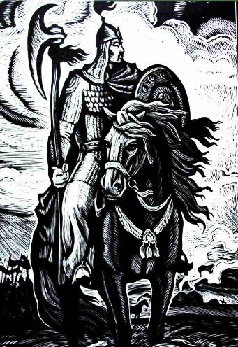
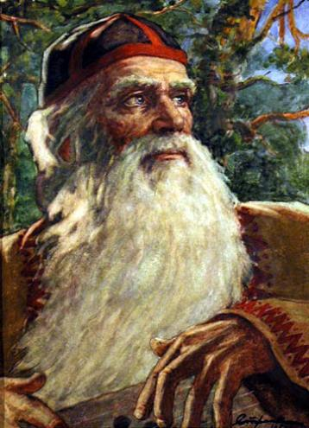
Излюбленным сюжетом эпоса становится чудесное рождение героя и его первые подвиги в юности.
богатырь Манас рож­дён от вкушения его матерью яблока,
герой осетинского нартского эпоса родился из камня,
Вяйнямёйнен – герой «Калевалы» родился от мате­ри воды.
Манас
Вяйнямёйнен

Slide 11
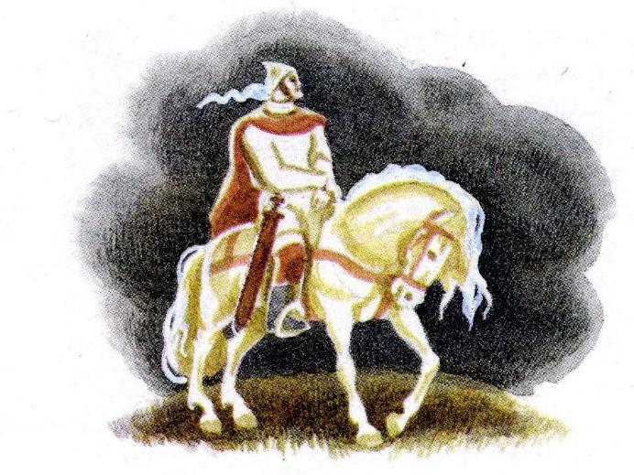
Распространённым сюжетом народного эпоса становится сва­товство героя, во время которого перед ним ставят трудновыполни­мые условия
(добывание огня, изго­товление орудий труда и т. д.).

Slide 12
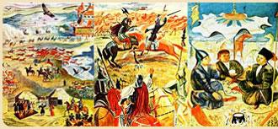
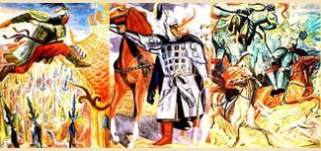
Зна­чительную часть эпоса составляет описание битвы, в которой герой являет подлинные чудеса отваги, находчивости и мужества.
Калмыцкий
народный эпос Джангар

Slide 13
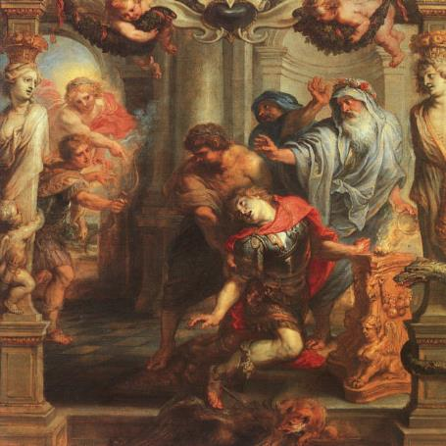
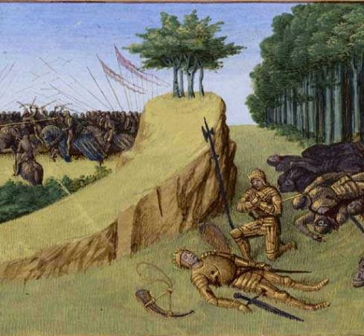
Часто герои гибнут в неравной схватке с противником.
Ахилл и Гектор – герои гомеровского эпоса.
доблестный рыцарь Роланд, защищая Францию.
Зигфрид и рыцари-нибелунги – герои германского эпоса.
убит после победоносного похода Манас.
Гибель Ахилла. П.П.Рубенс
Гибель Роланда

Slide 14
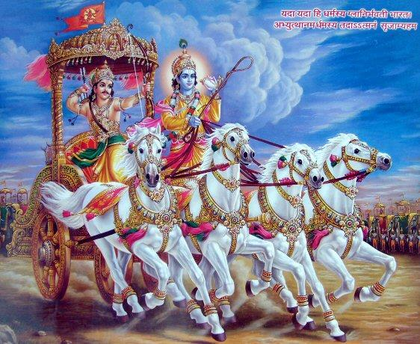
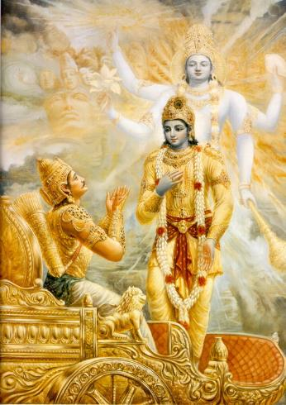
Трагична судьба братьев Пандавы из индийского эпоса «Махабхарата». Лишь самому старшему из братьев удаётся достигнуть желаемой цели. Он с честью выдержал все испытания, а потому боги оставили его рядом с собой на небесах.
Братья Пандава из эпоса «Махабхарата»

Slide 15
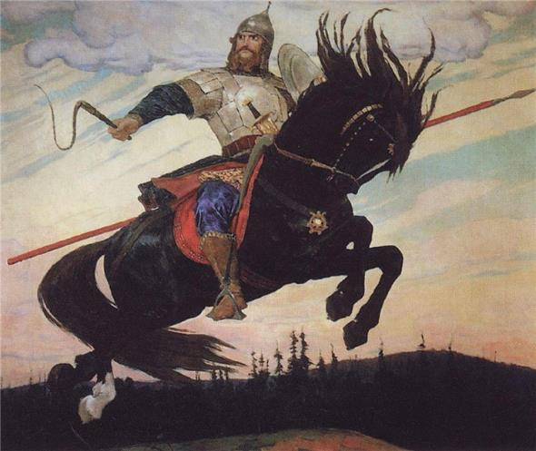
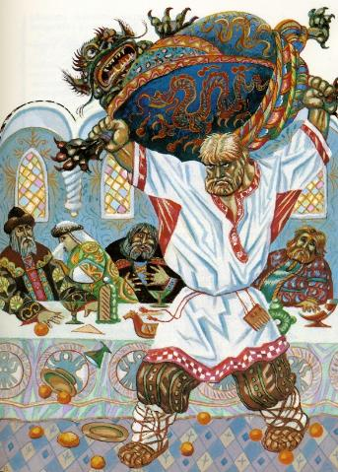
Герои народного эпоса защищают Отчизну, но не менее значимы для них собственные свобода и независимость. Один на один готовы они сразиться с врагом в чистом поле.
Для русского богатыря смерть в бою не страшна и «не писана», в конечном счёте, богатырь одерживает победу.
Илья Муромец и Идолище поганое. Георгий Юдин.
Илья Муромец. В.Васнецов

Slide 16
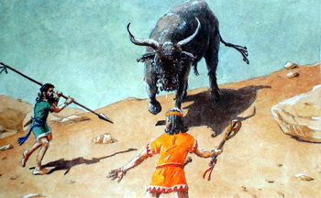
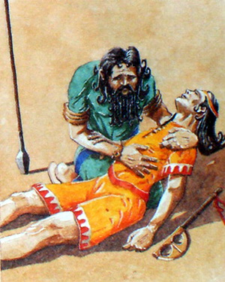
Героический эпос прославляет верность дружбе, великодушие и честь. В эпосе о Гильгамеше рассказывается о верной и преданной дружбе, способной облагородить человека. Чтобы вернуть погибшему другу Энкиду жизнь, Гильгамеш отправляет­ся в подземный мир. Плач Гильгамеша по Энкиду - одно из самых поэтичных мест эпоса
Иллюстрации к эпосу «Гильгамеш»

Slide 17
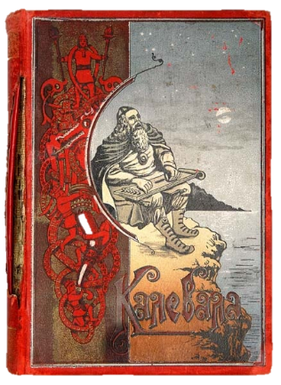
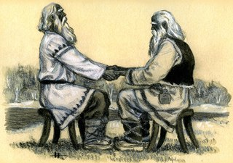
Карело-финский эпос «Калевала»
Много веков назад в краю лесных озёр и рек, шумящих елей и сосен, под суровым небом северных земель Карелии и Финляндии сложил народ удивительные по красоте предания. Просто и торжественно звучат руны о далёких временах мира и о первых героях.

Slide 18
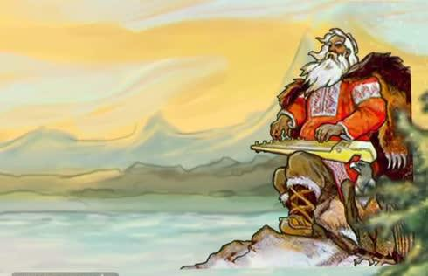
Главный герой «Калевалы» Вейнямёйнен - старый певец и мудрый прорицатель, пахарь, охотник и умелый мастеровой. Выше всего в жизни он ценит воинскую доблесть, трудовые подвиги и приобретённые знания. Вейнямёйнен - первый творец мира, постигший жизненную мудрость и снискавший славу у своего народа.

Slide 19
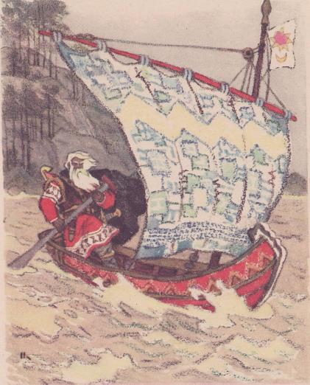
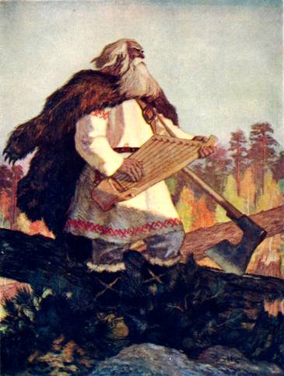
Основу сюжета «Калевалы» составляет борьба Вейнямёйнена и его товарищей за Сампо - маленькую волшебную мельницу - источник изо­билия. Вместе с двумя своими друзьями Вейнямёйнен отправляется по морю в лодке в Похъелу в надежде добыть Сампо.

Slide 20
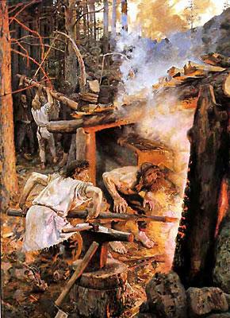
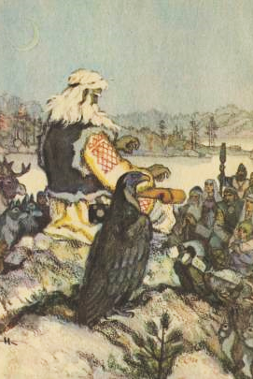
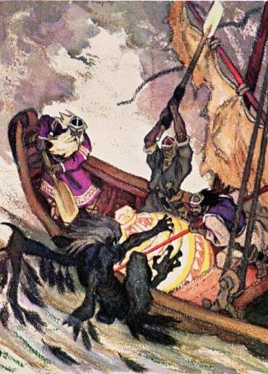
Герои прибывают в Похъёлу, но хозяйка не соглашается отдать Сампо. Тогда Вейнямёйнен берёт в руки кантеле и начинает играть, погру­жая в сон всех собравшихся. Вместе с товарищами он разыски­вает Сампо, достаёт его из каменной горы, кладёт в лодку и отправляется в путь. На третий день пробудилась хозяйка и обнаружи­ла пропажу

Slide 21
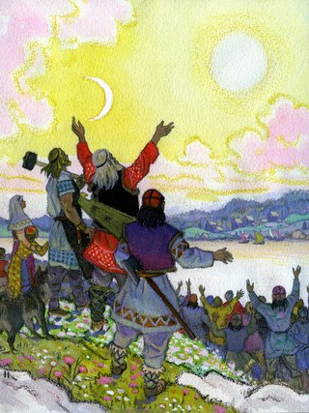
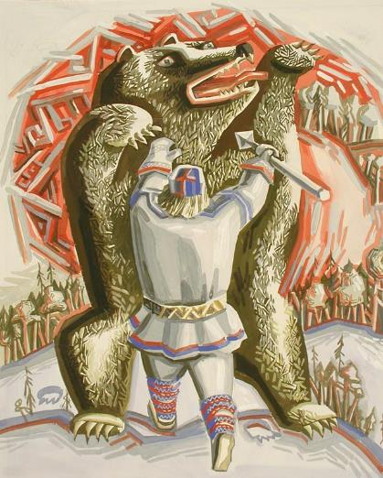
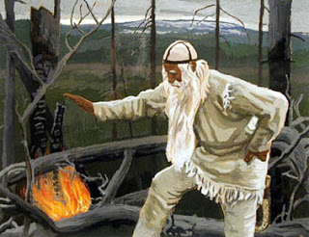
Но хо­зяйка Похъёлы не унимается: она насылает на Калевалу ужасные болез­ни. И снова Вейнямёйнен приходит на помощь людям.

Slide 22
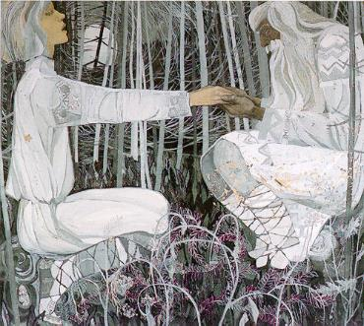
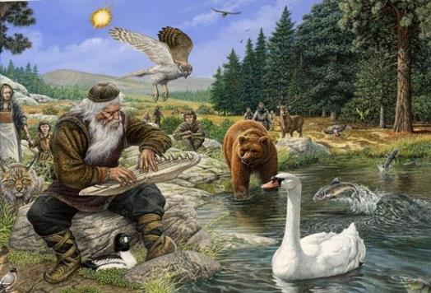
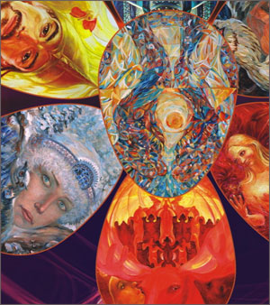
Карело-финский эпос «Калевала»
1 руна
Народный эпос «Калевала» был собран и записан в середине XIX века Э. Ленротом

Slide 23
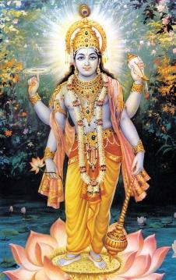
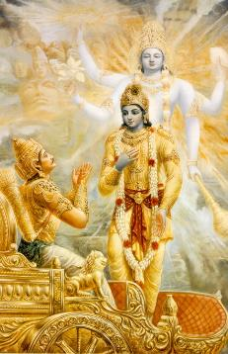
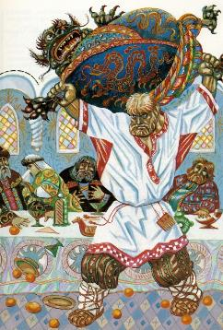
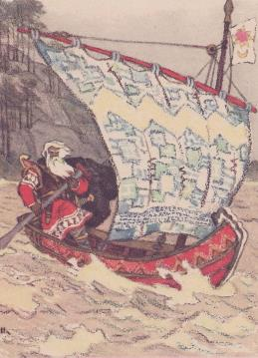
Закрепление материала.
Что вам известно о героическом эпосе народов мира?
Каковы главные темы и сюжеты произведений народного эпоса?
Что пред­ставляют собой главные герои героического эпоса? Кто они?
Какие черты героического эпоса присущи карело-финскому эпосу «Калевала»?

Slide 24
Литература.
Учебник «Мировая художественная культура». 7-9 классы: Базовый уровень. Г.И.Данилова. Москва. Дрофа. 2010 год.
Мир художественной культуры (поурочное планирование), 8 класс. Ю.Е.Галушкина. Волгоград. Учитель. 2007 год.
Мир художественной культуры (поурочное планирование), 8 класс. Н.Н.Куцман. Волгоград. Корифей. 2009 год.
https://ru.wikipedia.org/wiki/%D0%9A%D0%B0%D0%BB%D0%B5%D0%B2%D0%B0%D0%BB%D0%B0
http://briefly.ru/_/kalevala/

